Slide 1
ANOVA

Slide 2
Otázky a motivace
Situace: měříme hodnoty číselné proměnné u jednotek, které jsou klasifikovány do K nepřekrývajících se skupin.
Liší se od sebe populační průměry (střední hodnoty) ve skupinách nebo jsou zjištěné rozdíly výběrových průměrů způsobené pouze náhodou?
Jsou hodnoty analyzované proměnné ovlivněné sledovaným faktorem (skupinami)?
Úloha porovnání průměrů v několika skupinách je rozšířením situace dvouvýběrového t-testu pro více skupin

Slide 3
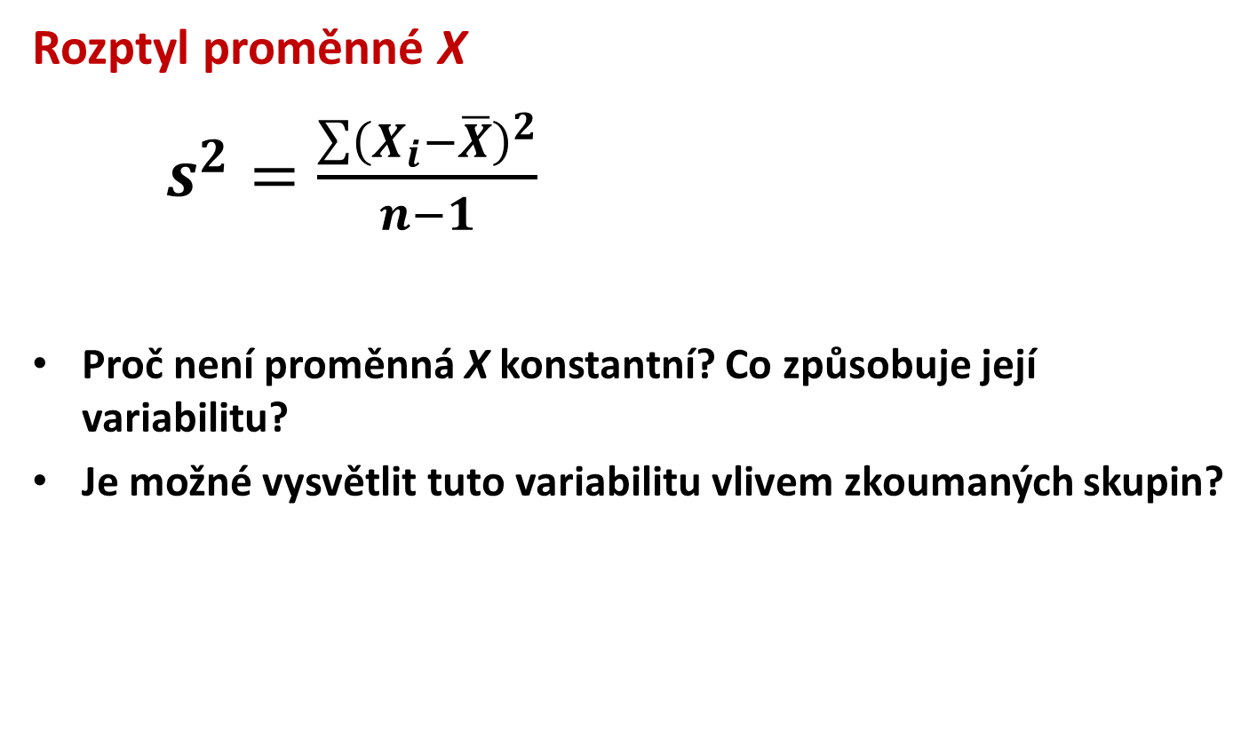
Variabilita
Rozptyl proměnné X
$s^{2}=\frac{\sum{{\left(X_{i}−\overline{X}\right)}^{2}}}{n−1}$
Proč není proměnná X konstantní? Co způsobuje její variabilitu?
Je možné vysvětlit tuto variabilitu vlivem zkoumaných skupin?

Slide 4
Nulová a alternativní hypotéza
H₀: průměry (střední hodnoty) ve skupinách se rovnají, tj.
μ₁ = μ₂ = … = μ_{K}
H_{A}: průměry (střední hodnoty) nějakých dvou skupin se nerovnají, tj.
∃ i,j: μ_{i} ≠ μ_{j}
Alternativní možnost formulace:
H₀: μ_{i} = μ pro všechna i a nějakou konstantu μ (tj. existuje společná střední hodnota μ )
H_{A}: μ_{i} ≠ μ alespoň pro jednu skupinu i (společná hodnota μ neexistuje)

Slide 5
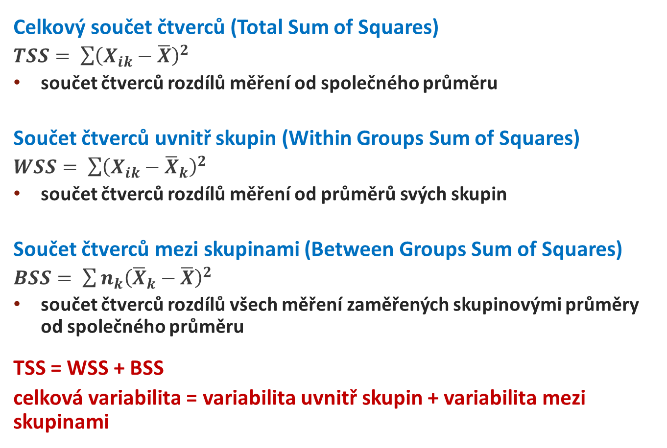
Rozklad variability
Celkový součet čtverců (Total Sum of Squares)
$TSS= \sum{{\left(X_{ik}−\overline{X}\right)}^{2}}$
součet čtverců rozdílů měření od společného průměru
Součet čtverců uvnitř skupin (Within Groups Sum of Squares)
$WSS= \sum{{\left(X_{ik}−{\overline{X}}_{k}\right)}^{2}}$
součet čtverců rozdílů měření od průměrů svých skupin
Součet čtverců mezi skupinami (Between Groups Sum of Squares)
$BSS= \sum{{n_{k}\left({\overline{X}}_{k}−\overline{X}\right)}^{2}}$
součet čtverců rozdílů všech měření zaměřených skupinovými průměry od společného průměru
TSS = WSS + BSS
celková variabilita = variabilita uvnitř skupin + variabilita mezi skupinami

Slide 6
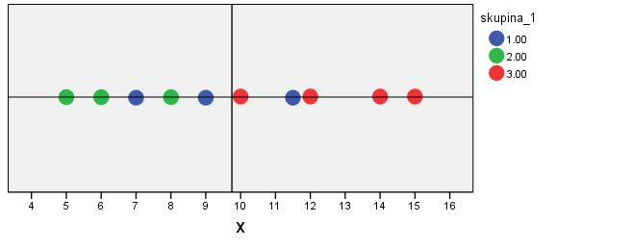
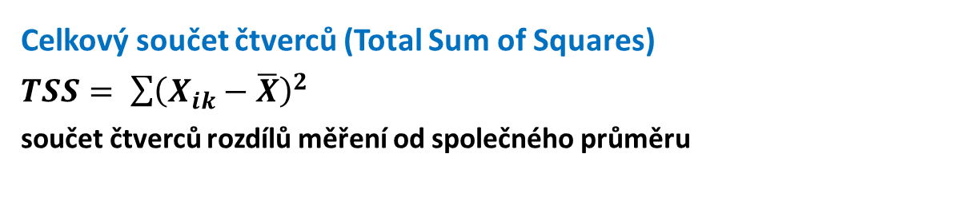

Grafické znázornění rozkladu (1)
Celkový součet čtverců (Total Sum of Squares)
$TSS= \sum{{\left(X_{ik}−\overline{X}\right)}^{2}}$
součet čtverců rozdílů měření od společného průměru
$$\overline{X}$$

Slide 7
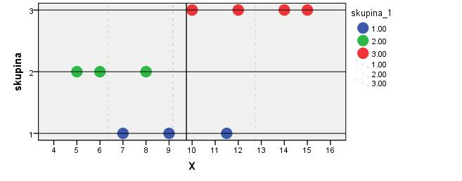
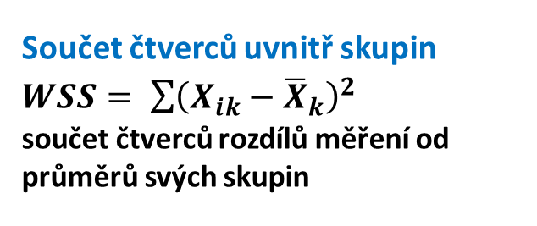

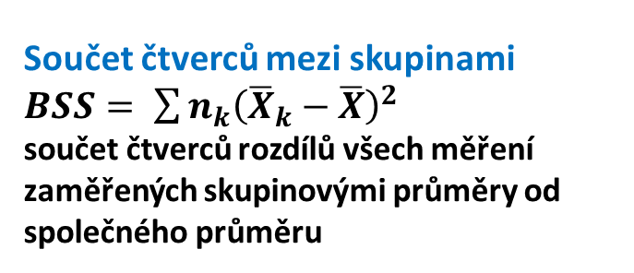



Grafické znázornění rozkladu (2)
Součet čtverců mezi skupinami
$BSS= \sum{{n_{k}\left({\overline{X}}_{k}−\overline{X}\right)}^{2}}$
součet čtverců rozdílů všech měření zaměřených skupinovými průměry od společného průměru
Součet čtverců uvnitř skupin $WSS= \sum{{\left(X_{ik}−{\overline{X}}_{k}\right)}^{2}}$
součet čtverců rozdílů měření od průměrů svých skupin
$$\overline{X}$$
$${\overline{X}}_{1}$$
$${\overline{X}}_{2}$$
$${\overline{X}}_{1}$$

Slide 8
Korelační poměr - motivace
Jak silná je vazba mezi číselnou proměnnou a nezávislou nominální proměnnou?
Jak dobře vysvětluje rozdělení souboru do zkoumaných skupin variabilitu číselné proměnné?
Který ze zkoumaných faktorů nejsilněji ovlivňuje analyzovanou proměnnou?
?

Slide 9
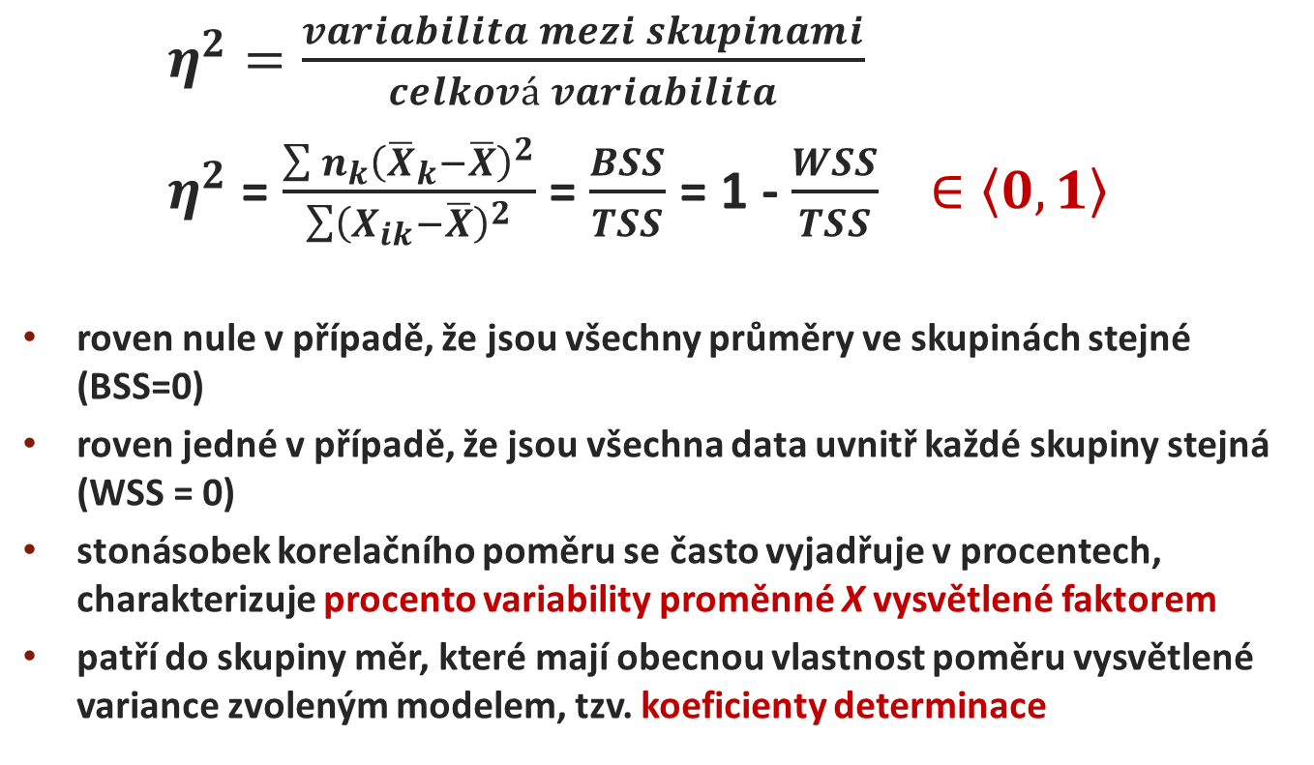
Korelační poměr
$η^{2}=\frac{variabilita mezi skupinami}{celková variabilita}$
$η^{2}$ = $\frac{\sum{{n_{k}\left({\overline{X}}_{k}−\overline{X}\right)}^{2}}}{\sum{{\left(X_{ik}−\overline{X}\right)}^{2}}}$ = $\frac{BSS}{TSS}$ = 1 - $\frac{WSS}{TSS}$ $∈\left\langle 0,1\right\rangle$
roven nule v případě, že jsou všechny průměry ve skupinách stejné (BSS=0)
roven jedné v případě, že jsou všechna data uvnitř každé skupiny stejná (WSS = 0)
stonásobek korelačního poměru se často vyjadřuje v procentech, charakterizuje procento variability proměnné X vysvětlené faktorem
patří do skupiny měr, které mají obecnou vlastnost poměru vysvětlené variance zvoleným modelem, tzv. koeficienty determinace

Slide 10
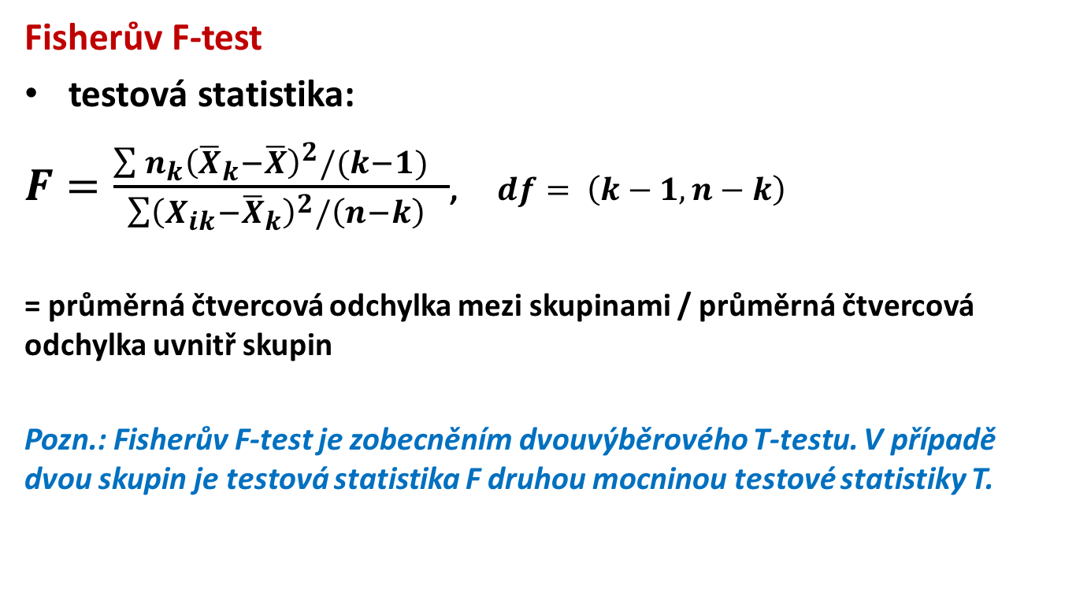
Fisherův test
Fisherův F-test
testová statistika:
$F=\frac{\sum{{n_{k}\left({\overline{X}}_{k}−\overline{X}\right)}^{2}}/(k−1) }{\sum{{\left(X_{ik}−{\overline{X}}_{k}\right)}^{2}/\left(n−k\right)} }$, $df= \left(k−1, n−k\right)$
= průměrná čtvercová odchylka mezi skupinami / průměrná čtvercová odchylka uvnitř skupin
Pozn.: Fisherův F-test je zobecněním dvouvýběrového T-testu. V případě dvou skupin je testová statistika F druhou mocninou testové statistiky T.

Slide 11
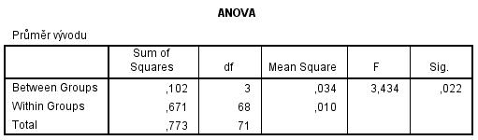
Tabulka ANOVA
součty čtverců
stupně volnosti
průměrné čtvercové odchylky
testová statistika F
dosažená hladina významnosti
celkem
uvnitř skupin
mezi skupinami

Slide 12
Předpoklady
pozorování jsou mezi sebou navzájem nezávislá
skutečné hodnoty a chyby jsou navzájem nezávislé
výběry pocházejí z normálního rozdělení
výběry jsou navzájem nezávislé (mají prázdný průnik)
ve skupinách jsou stejné rozptyly
Pozn.: Simulační studie a zkušenosti z aplikací ukazují, že první předpoklad je kritický a jeho nedodržení silně ovlivňuje aplikabilitu. Předpoklady normálního rozdělení a shody rozptylů nemají na výsledky rozhodující vliv. Metoda je proti jejich použití značně robustní.

Slide 13
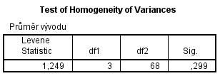
Ověřování předpokladů (1)
Předpoklad shody rozptylů ve skupinách
Leveneho test
H₀: rozptyly ve skupinách se rovnají, tj.
σ₁ = σ ₂ = … = σ_{K}
H_{A}: rozptyly některých dvou skupin se nerovnají, tj.
∃ i,j: σ_{i} ≠ σ_{j}
Pozn.: Statistika F je poměrně robustní vzhledem k odchylkám od tohoto předpokladu v případě, že velikost skupin je stejná nebo téměř stejná. Pokud se však velikosti skupin i rozptyly liší, je vhodnější užít robustnější testy.

Slide 14
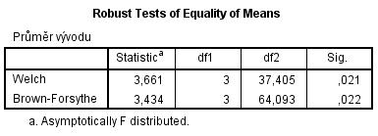
Welschův a Brown-Forsythův test
Robustnější testy vzhledem k odchylkám od shody rozptylů
Welschův test
Brown-Forsythův test

Slide 15
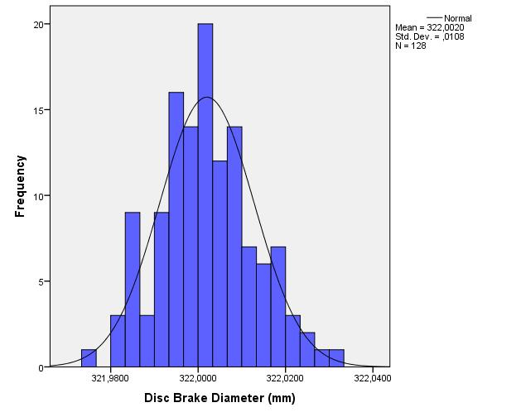
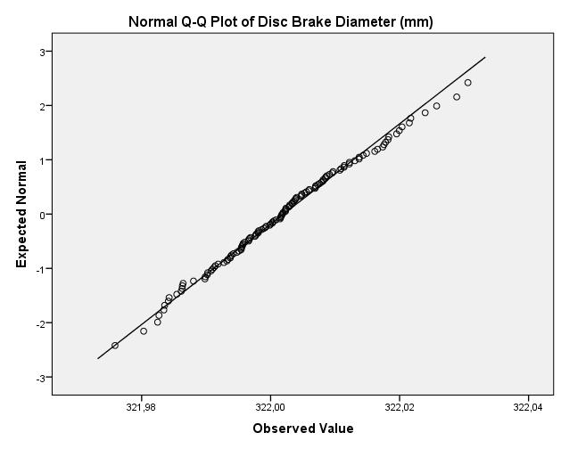
Ověřování předpokladů (2)
Předpoklad normálního rozložení
Ověřování:
a) grafické metody (histogram, boxplot, Q-Q Plot …)

Slide 16
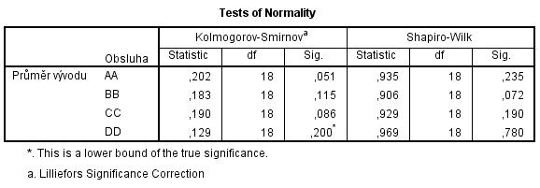
Ověřování předpokladů (3)
b) testy:
  Kolmogorov-Smirnov – test založený na porovnání distribučních funkcí: teoretické pro normální rozložení a kumulativní empirické distribuční funkce
  Shapiro-Wilk – test založený na porovnání kvantilových hodnot (pořádkových statistik) teoretické a uspořádané statistické řady
H₀: proměnná má normální rozložení

Slide 17
Kruskal-Wallisův test
Analyze – Nonparametric Tests – Legacy dialogs – N Independent Samples
Dva a více nezávislých výběrů
H₀: Všechny pozorované skupiny pochází ze stejného rozdělení
H_{A}: Alespoň jedna z pozorovaných skupin pochází z jiného rozdělení
Liší-li se rozdělení jen svými parametry považujeme je také za rozdílná, tj. platí H_{A}.
testovaná rozdělení není třeba specifikovat
neparametrická alternativa ANOVA

